Slide 1

И победили город и человек
Выполнила ученица 10 класса МБОУ СОШ с.Вьюнки Моторина Софья

Slide 2
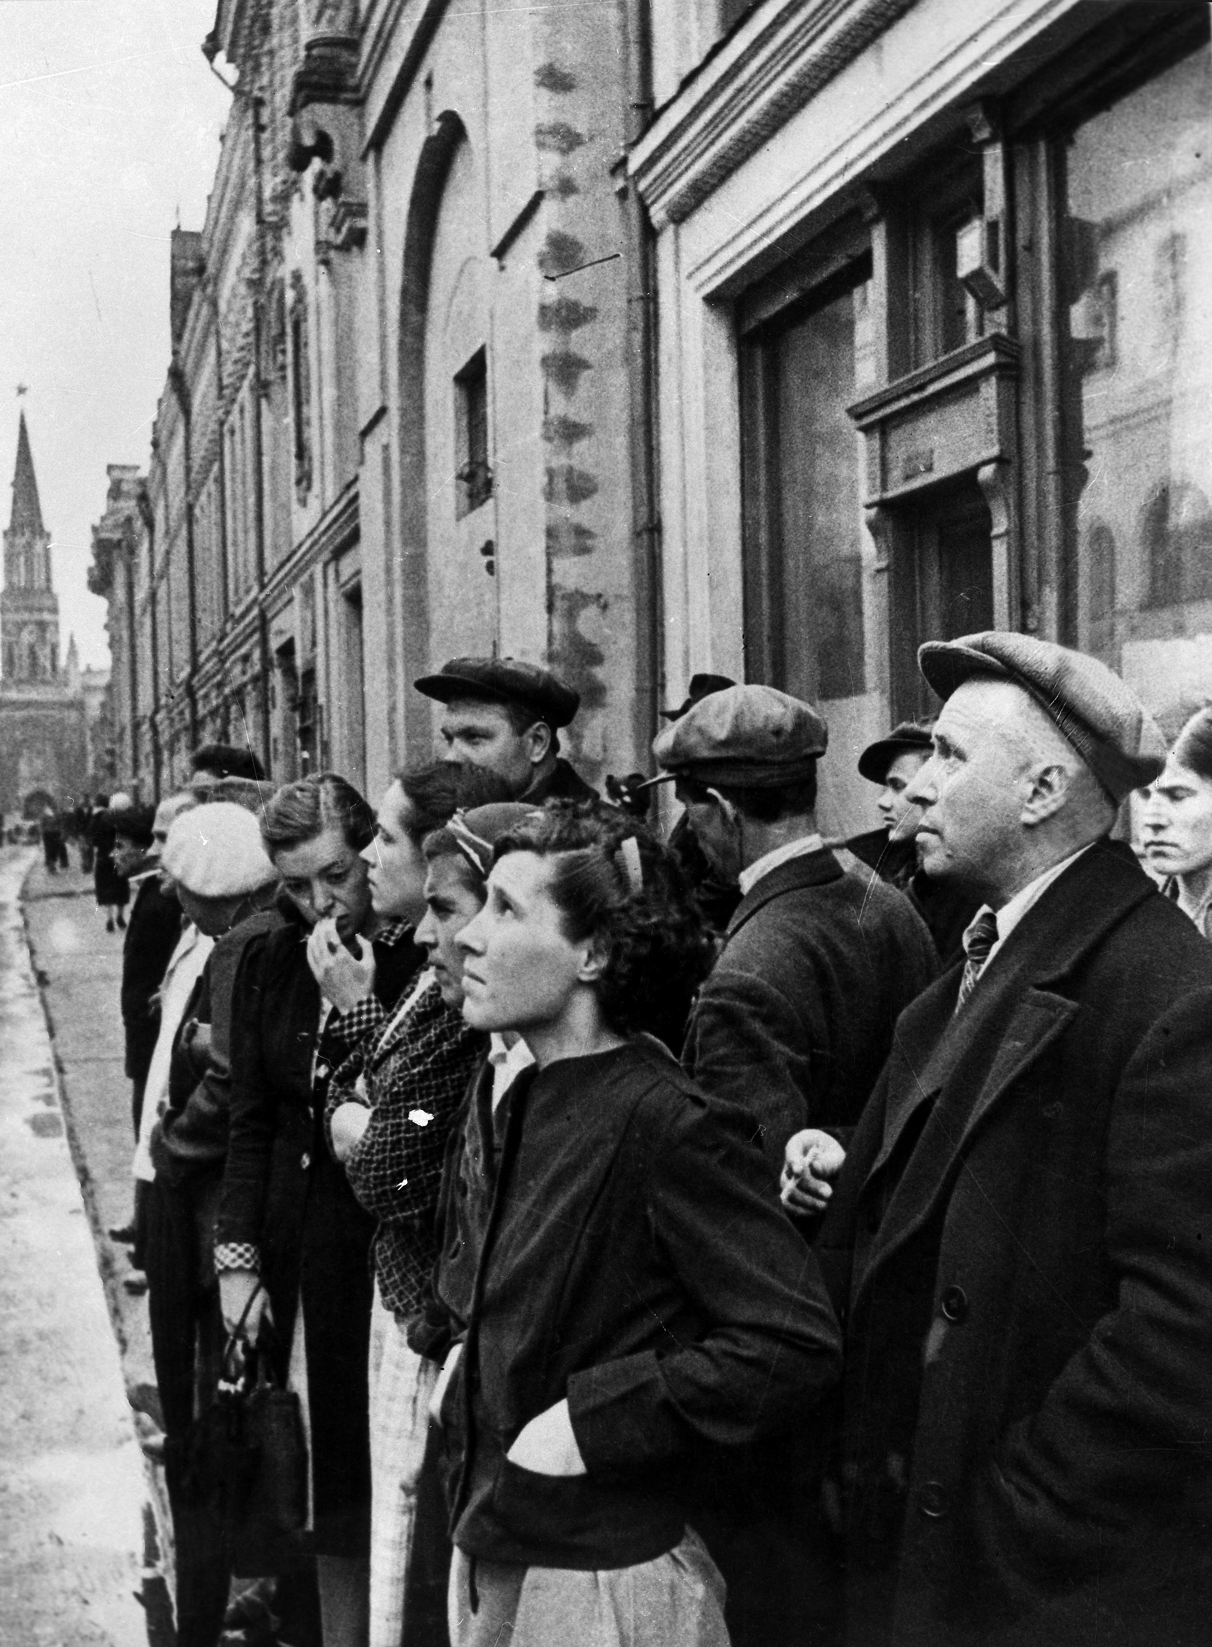
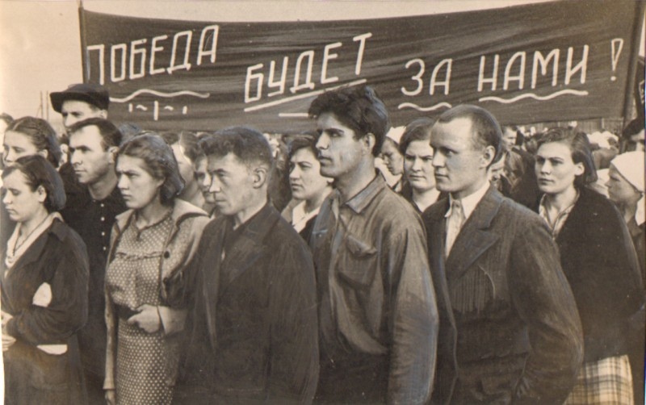
Фашистская Германия напала на нашу страну 22 июня 1941 года. Фашисты говорили, что Москва – это сердце России, а Ленинград её душа.

Slide 3
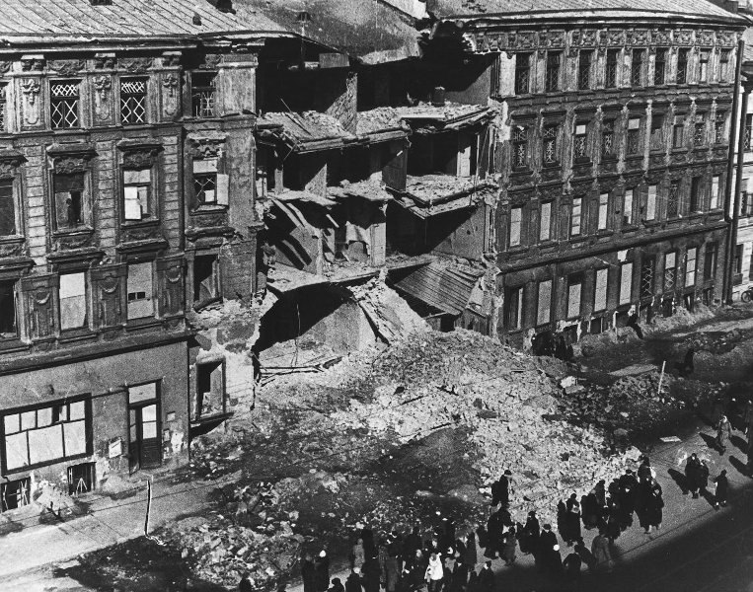
Начало блокады Ленинграда
8 сентября, обычный день недели,
Начало осени, красивое и яркое,
Сентябрьский ветерок, и голуби летели,
И лес к себе манил людей подарками,
И тишиной, и свежестью дыхания.
Привычно занималось утро раннее…
Так было до того или потом,
Но в год беды война стучалась в дом.
В том 41-ом памятном году
Железным обручем сковало красоту:
Безжалостный, губительный охват,
Жизнь ленинградцев превративший в ад.

Slide 4
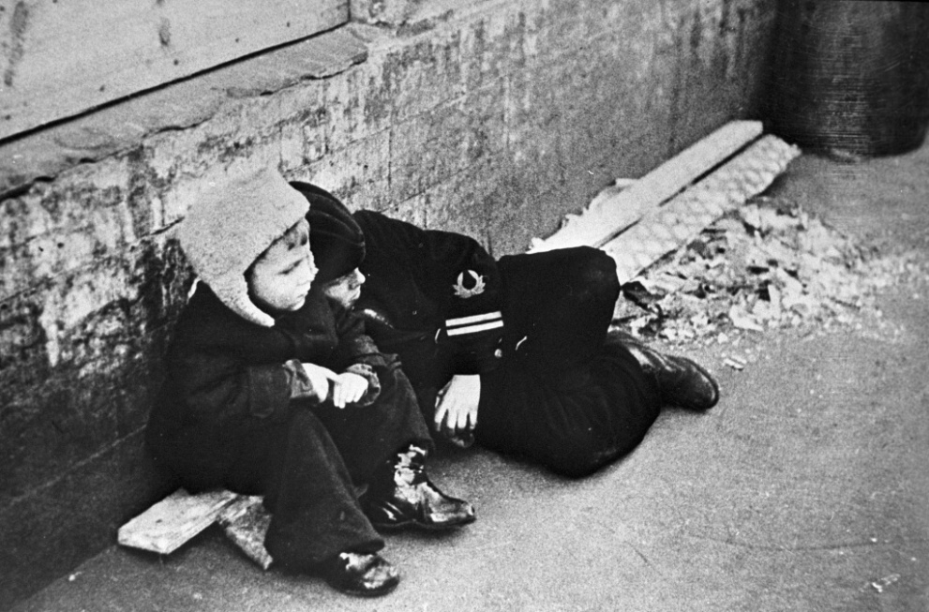
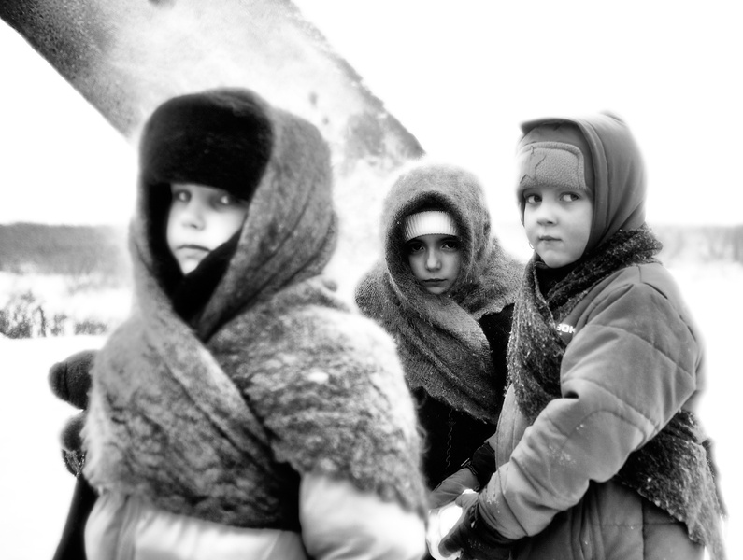
Все это называется – блокада.
И детский плач в разломанном гнезде...
Детей не надо в городе, не надо,
Ведь родина согреет их везде.
Детей не надо в городе военном,
Боец не должен сберегать паек,
Нести домой. Не смеет неизменно
Его преследовать ребячий голосок.
И в свисте пуль, и в завыванье бомбы
Нельзя нам слышать детских ножек бег.
Бомбоубежищ катакомбы
Не детям бы запоминать навек.
Они вернутся в дом. Их страх не нужен.
Мы защитим, мы сбережем их дом.
Мать будет матерью. И муж вернется мужем.
И дети будут здесь. Но не сейчас. Потом.

Slide 5
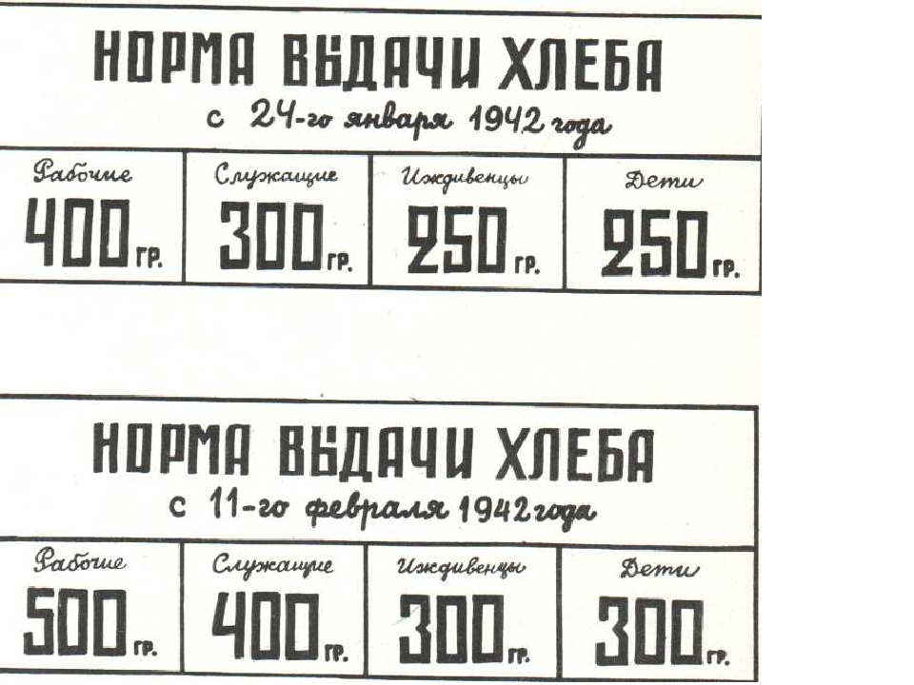
Норма хлеба
Ленинградцы начали получать карточки с 18 июля 1941 года. Рабочим, например, полагалось по 800 граммов хлеба. Но уже к началу сентября ежемесячные нормы стали урезать. Всего понижений было пять. Последнее случилось в декабре 1941 года, когда максимальная норма составила 200 граммов для рабочих и 125 граммов для всех остальных. Запасы продовольствия к тому времени практически подошли к концу. Три дня в декабре в городе вообще не было ни воды, ни хлеба. Замерз основной водопровод, хлебозаводы встали. Ведрами таскали воду из прорубленных в Неве лунок.

Slide 6
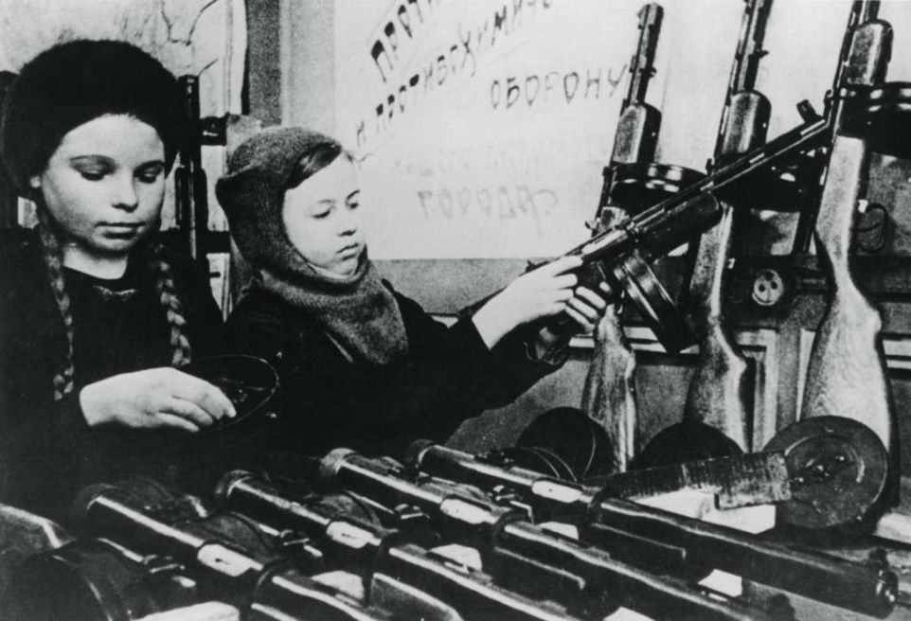
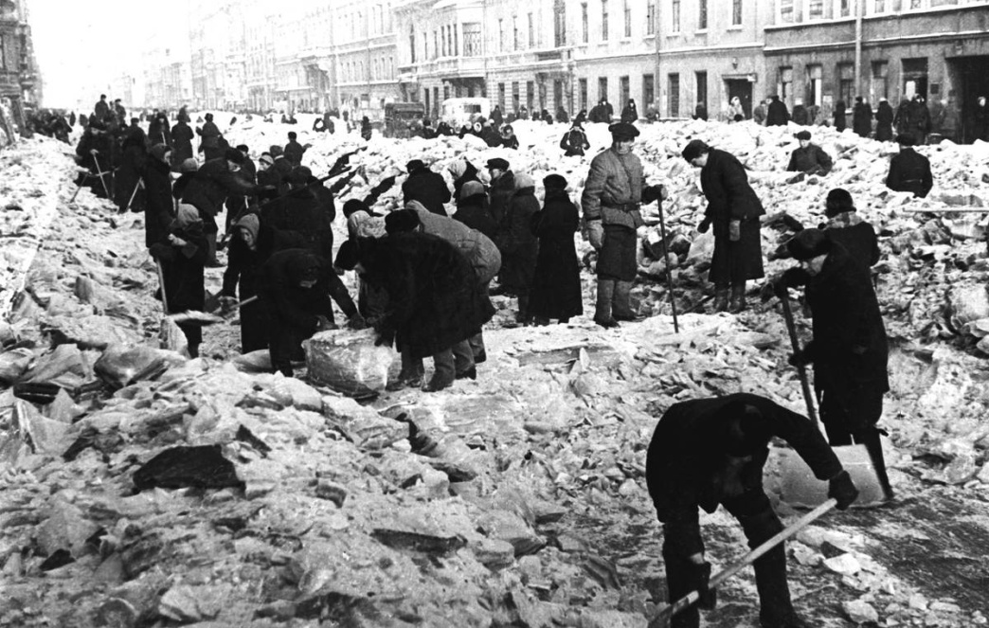
«Ленинград был одной семьей. Чем сильнее нас давили, тем активнее мы сопротивлялись. Радио, спектакли, футбольные матчи... Наш город жил и дышал. Ленинградцы не падали духом. Мы были одной семьёй»

Slide 7
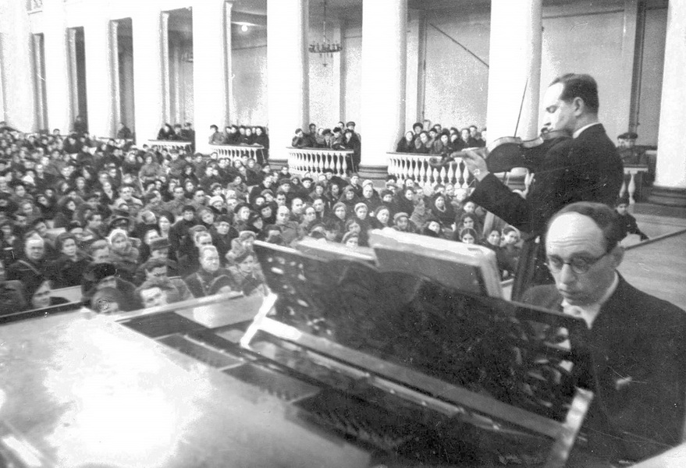
Симфония жизни
«Нашей борьбе с фашизмом, нашей грядущей победе над врагом, моему родному Ленинграду…» Такое посвящение сделал великий композитор Дмитрий Шостакович. Премьера состоялась 9 августа в Большом зале Ленинградской филармонии. В день, когда по планам фашистского командования город должен был пасть. В день, когда немцы назначили парад войск в осажденном городе.Но триумф нацистов сорвался. Зал был переполнен. В нем играла музыка. Слушали ее и гитлеровские войска, стоящие у стен города. Фашисты понимали, как трудно будет сломить дух жителей блокадного Ленинграда.

Slide 8
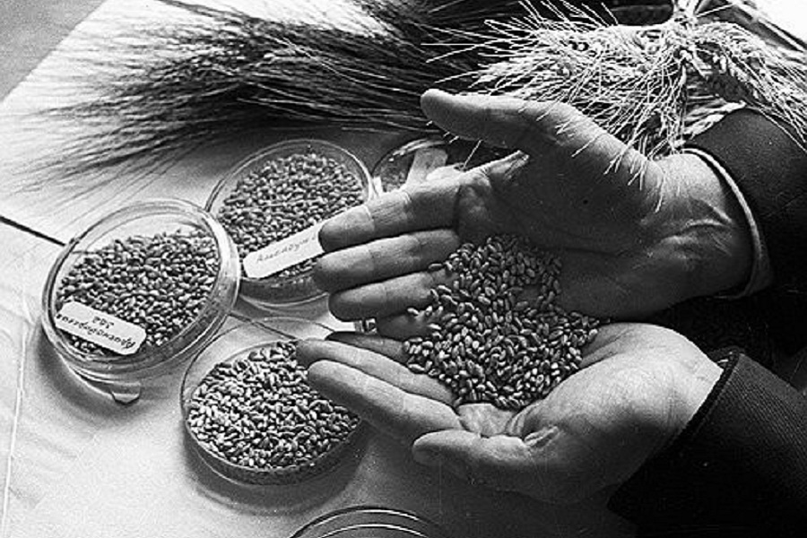
Семена не для себя
Один из выдающихся подвигов совершили сотрудники Института растениеводства имени Н.И. Вавилова на Исаакиевской площади. Всесоюзный институт обладал гигантским семенным фондом – это тонны уникальных зерновых культур. Сотрудники института не тронули ни единого зерна. Чтобы сохранить уникальный материал, который в послевоенные годы помог восстановить сельское хозяйство, они не прикоснулись ни к одному зернышку риса, ни к одному картофельному клубню.

Slide 9
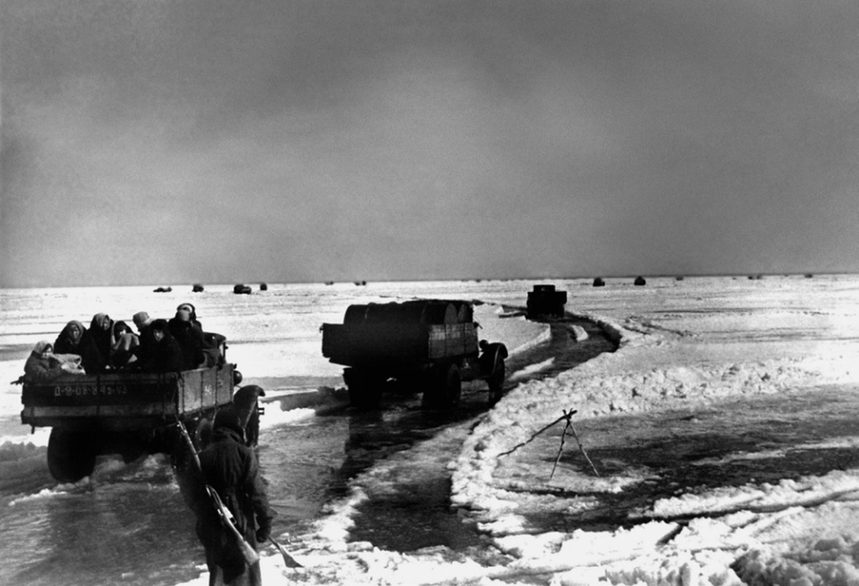
Дорога жизни
По этой дороге вывозили из города маленьких детей, раненых, самых больных, истощенных и слабых. «Дорогу жизни» постоянно обстреливали и бомбили фашисты, образовывались огромные полыньи и часто машины тонули. Огромный героизм проявляли водители автомобилей. Приходилось устранять поломки и разогревать моторы тогда, когда руки застывали от мороза и ледяного ветра.

Slide 10
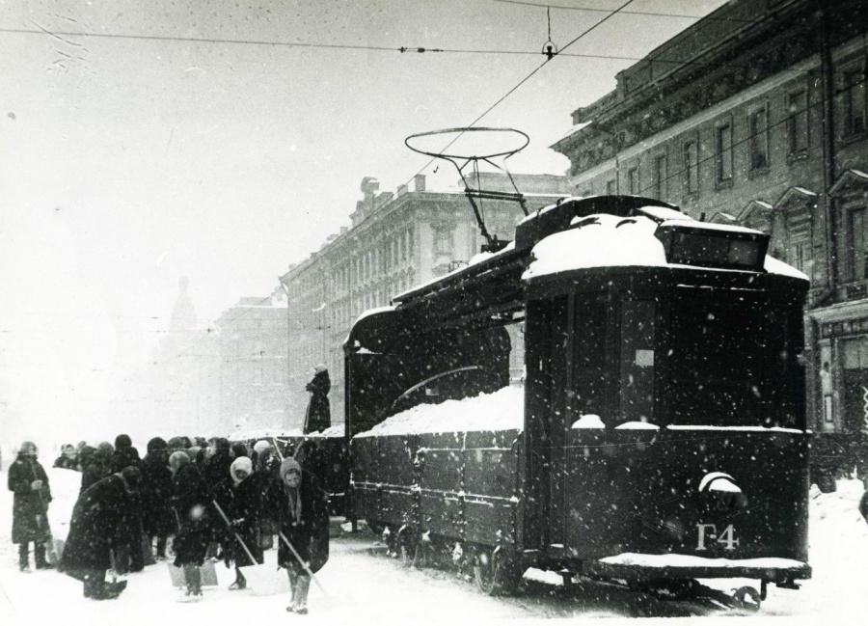
Блокадный трамвай
8 декабря 1941 года в Ленинграде прекратилась подача электроэнергии. Город оказался обесточен. Трамваи и троллейбусы застряли посреди улиц. Ситуация казалась безвыходной... Но уже в марте 1942 года пошел первый грузовой поезд. А 15 апреля 1942-го на линию вышел пассажирский трамвай. Возобновление трамвайного движения означало, что город жив. Трамвай фактически был единственным видом транспорта в блокадном Ленинграде. Функции у него были самые разнообразные. В санитарных вагонах перевозили раненых, а в грузовых доставляли сырье и топливо на заводы и фабрики, продукты в магазины и оборудование к железнодорожным станциям.

Slide 11
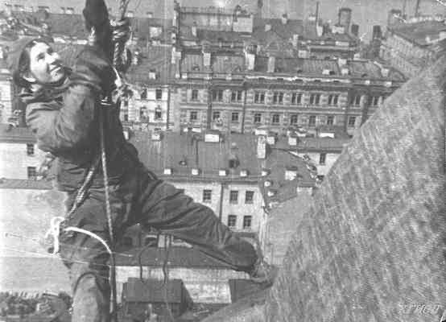
Героический альпинизм
Каждый день фашисты бомбили блокадный Ленинград. Ориентирами для вражеских орудий служили высоки шпили. Все эти конструкции необходимо было замаскировать – обить деревянными досками или закрасить. Когда закрашивали шпиль Петропавловского собора, ударили 40-градусные морозы. Альпинисты орудовали кистями ночью на высоте 122 метров. Благодаря альпинистам архитектурные памятники северной столицы не были разрушены.

Slide 12
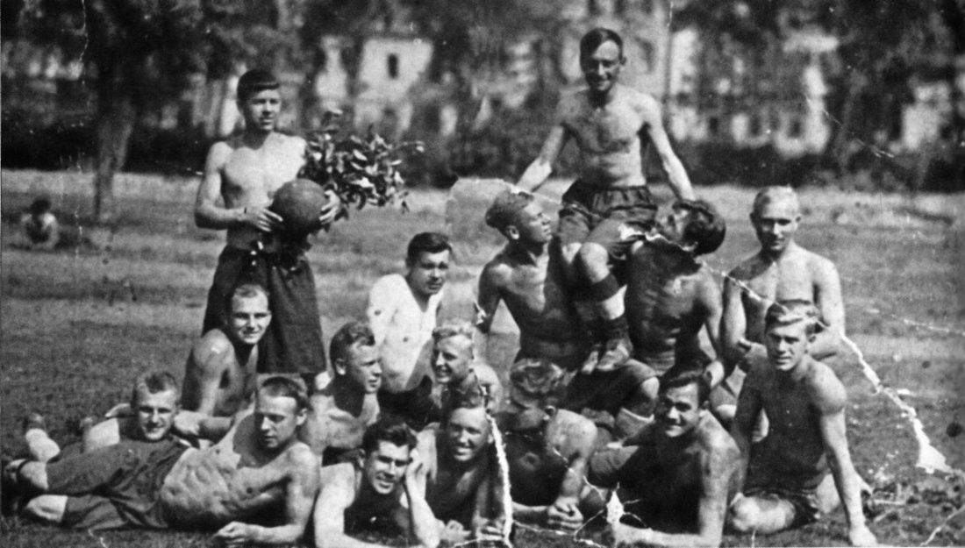
Футбол в «мёртвом» городе
В апреле 1942 года немецкие летчики разбросали над городом листовки: «Ленинград – город мертвых. Мы не берем его только по одной причине - потому, что боимся трупной эпидемии». Гитлеровская пропаганда хоть и была страшной, но не сломила дух ленинградцев.31 мая 1942 года ленинградцы провели знаменитый блокадный матч между «Динамо» и Ленинградским металлическим заводом. Игру прерывали из-за бомбежек, а таймы сократили до 30 минут. Футбольный поединок завершился победой бело-голубых со счетом 6:0. Но это было не так уж и важна. Победа была одна на всех.

Slide 13
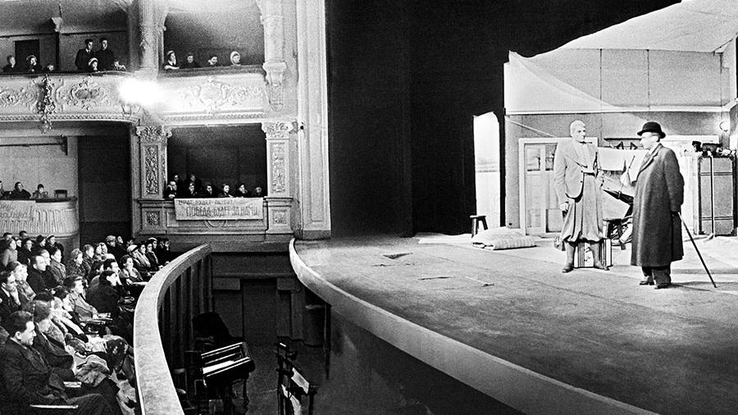
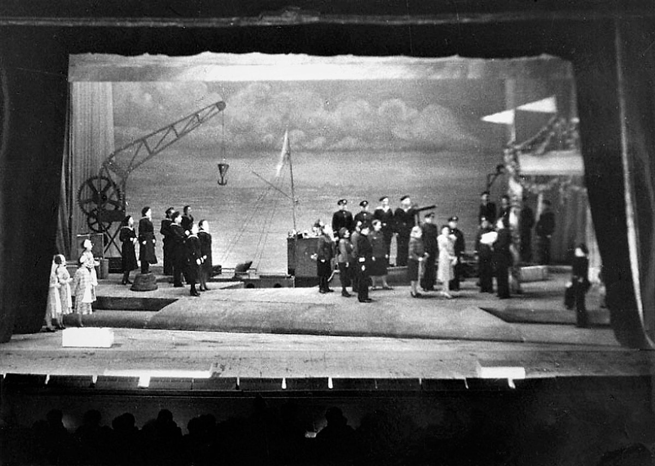
Театральное чудо
В осажденном городе нашлось место не только для спортивных событий, но и для культуры. 18 октября 1942 года в Ленинграде открылся театр им. В.Ф. Комиссаржевской (некоторые ветераны до сих пор называют его Блокадным театром). Первым спектаклем стала премьера по пьесе Константина Симонова «Русские люди».– Театр родился тогда, когда кругом была смерть, холод, голод и бомбежки – это было самое суровое время блокады. Артисты испытывали те же самые мучения, что и другие люди, но вдруг решили объединиться, чтобы репетировать и играть спектакли. Это же чудо! – говорил в одном из интервью народный артист СССР Иван Дмитриев.

Slide 14
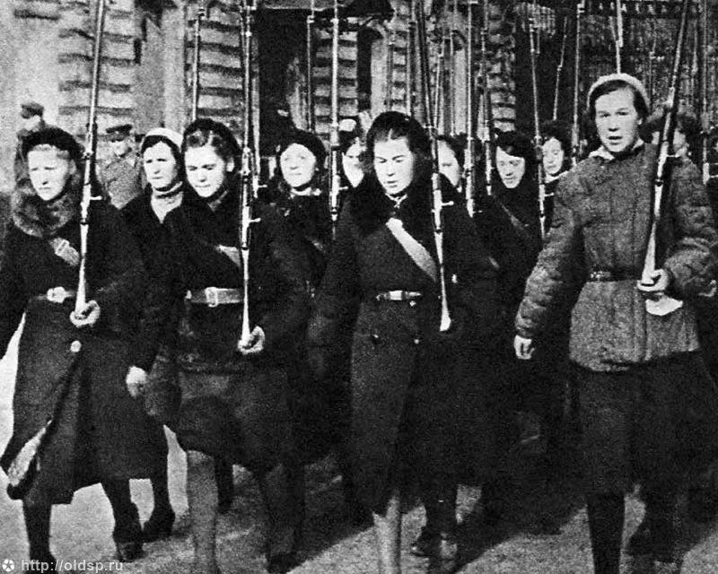
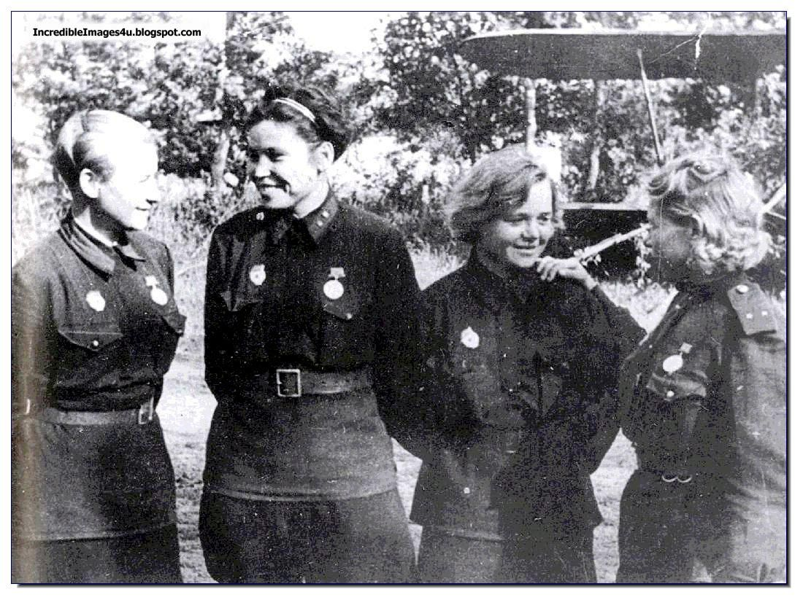
Девичья команда
Подвиги совершали вне зависимости от возраста или пола. В блокадном городе располагался 34-й отдельный инженерный батальон истребителей танков. Он состоял из 18-летних девочек-добровольцев (так называемая «девичья команда»). За годы войны ленинградки с помощью военных собак обнаружили и обезвредили тысячи мин и фугасов и протянули километры проводов связи. Знай наших!

Slide 15
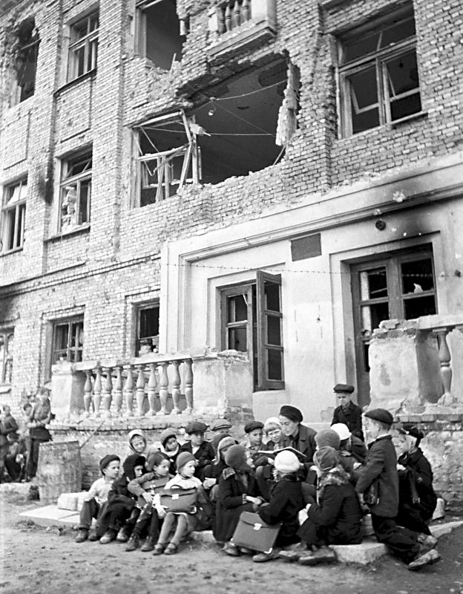
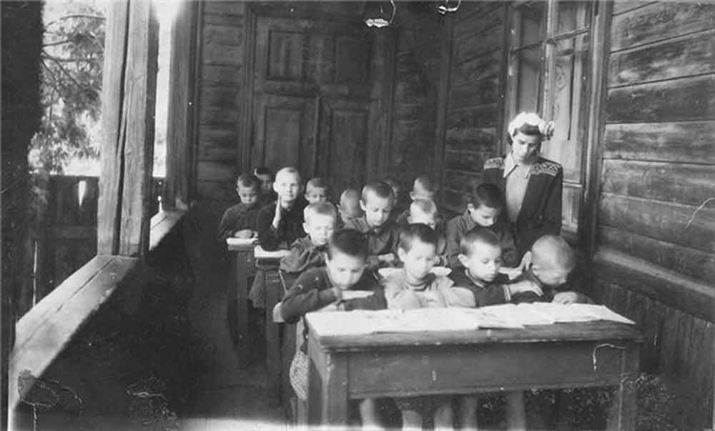
Школы блокадного Ленинграда
Когда 8 сентября вокруг города замкнулось кольцо блокады, в городе оказались заперты больше двухсот тысяч школьников. И несмотря на то, что жителям не хватало еды, воды, не было света, дров, теплой одежды, в конце октября 1941 года в Ленинграде работало 39 школ. В январе 1942 года в школах, где не прекращались занятия, были объявлены каникулы. В эти дни население города страшно голодало, а в школах, театрах, концертных залах для детей были организованы ёлки с подарками и сытным обедом.

Slide 16
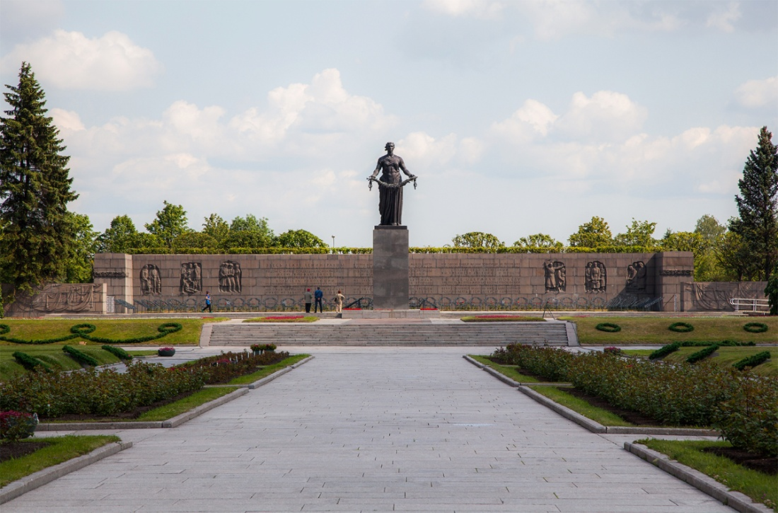
Пискаревское кладбище
В день победы 9 мая горожане традиционно приходят на Пискаревское кладбище, чтобы почтить память погибших в блокаду Ленинграда. На территории некрополя 186 братских могил, в которых похоронено более 470 тысяч ленинградцев. Эти люди отдали свои жизни, чтобы их потомки могли жить.

Slide 17
Блокада Ленинграда длилась почти 900 дней. От голода и обстрелов погибло не менее одного миллиона человек.
Подвиг защитников города был высоко оценен: свыше 350 тысяч солдат, офицеров и генералов Ленинградского фронта были награждены орденами и медалями, 226 из них присвоено звание Героя Советского Союза. Медалью "За оборону Ленинграда", которая была учреждена в декабре 1942 года, было награждено около 1,5 миллиона человек.

Slide 18
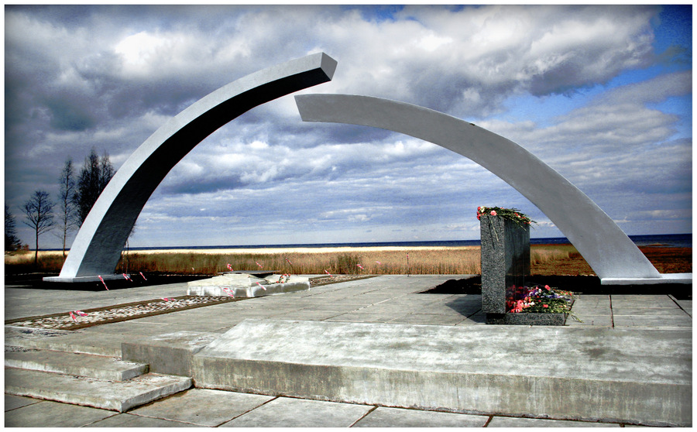
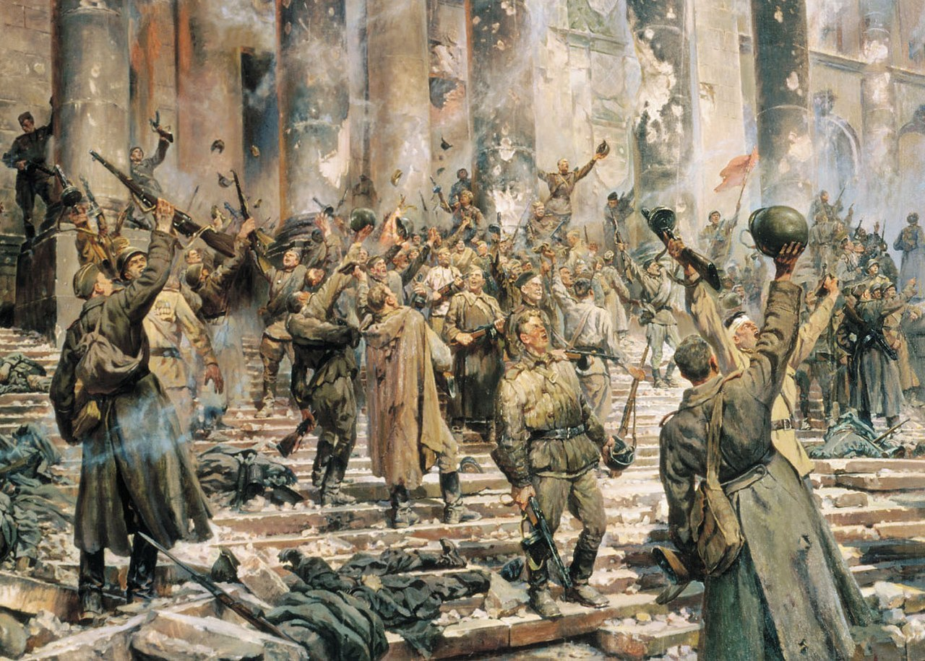

Slide 19

За залпом залп, гремит салют.
Ракеты в воздухе горячем
Цветами пёстрыми цветут.
А ленинградцы тихо плачут.
Ни успокаивать пока,
Ни утешать людей не надо.
Их радость слишком велика -
Гремит салют над Ленинградом.
Слава вам, которые в сраженьях
Отстояли берега Невы.
Ленинград, не знавший пораженья,
Новым светом озарили вы.
Слава и тебе, великий город,
Сливший воедино фронт и тыл.
В небывалых трудностях который
Выстоял. Сражался. Победил.

Slide 20
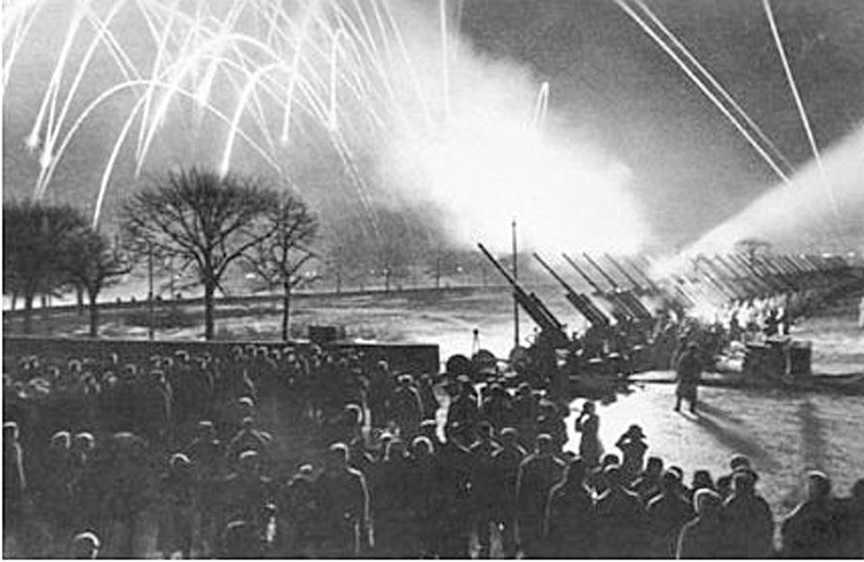
27 января 1944 года стало днем полного освобождения Ленинграда. В этот день в Ленинграде был дан праздничный салют.

